Slide 1
Audiência Pública
PLS 769/2015
Senado Federal
Outubro de 2018
Mônica Andreis

Slide 2
Por que aprovar o PLS 769/2015?
As medidas previstas no projeto visam a prevenção de iniciação ao tabagismo e à exposição à fumaça do tabaco, e estão de acordo com a Convenção-Quadro para o Controle do Tabaco (CQCT), tratado internacional ratificado por 181 países, como o Brasil (Decreto 5.658/2006).
O PLS 769/2015 prevê:
Proibição total da propaganda de produtos de tabaco;
Adoção de embalagens padronizadas;
Proibição do uso de aditivos nos produtos de tabaco;
Proibição do ato de fumar em veículos quando houver passageiro menor de 18 anos

Slide 3
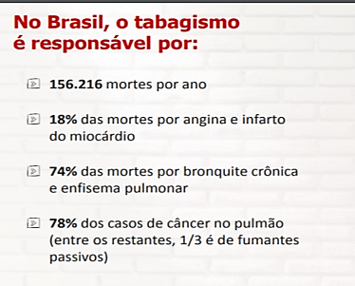
No Brasil, 428 pessoas morrem por dia por causa do tabagismo
56,9 bilhões de reais perdidos a cada ano com despesas médicas e perda de produtividade
Cerca de 90% dos fumantes começam a fumar na adolescência e 2/3 se tornam fumantes regulares antes dos 19 anos de idade
Entre os adolescentes que experimentam cigarro, 50% vão fumar nos próximos
15 a 20 anos, segundo a OMS. Por isso, o tabagismo é reconhecido como uma doença
pediátrica, que requer medidas preventivas e legislativas visando evitar o consumo
entre crianças e adolescentes
Tabaco não é um produto qualquer e sim uma droga

Slide 4
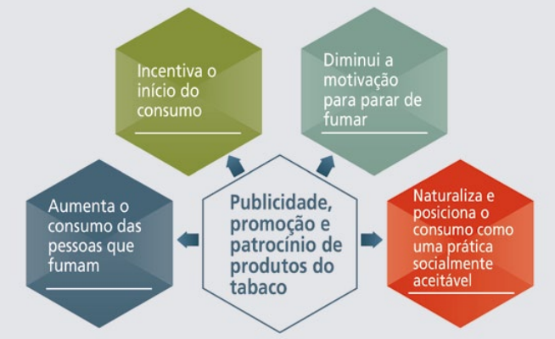
Proibição da propaganda comercial de produtos de tabaco
No Brasil, ainda há propaganda de produtos de tabaco, apesar das restrições adotadas desde 2000
Artigo 13 da CQCT prevê a proibição da publicidade, promoção e patrocínio do tabaco

Slide 5
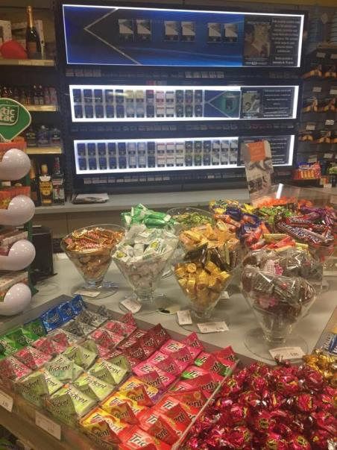
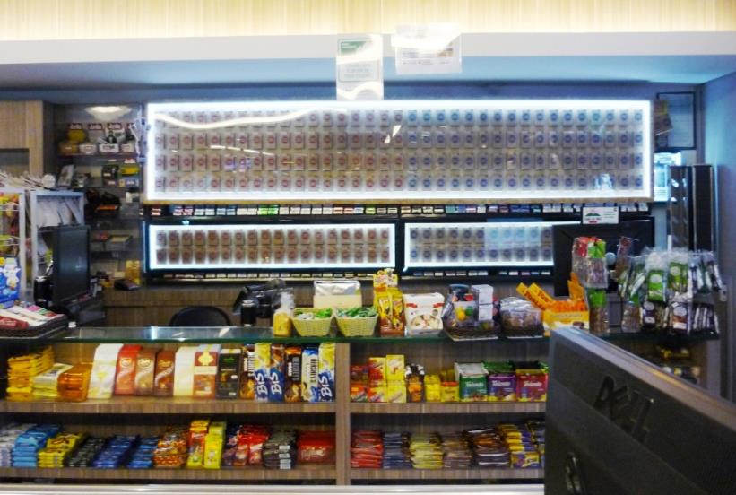
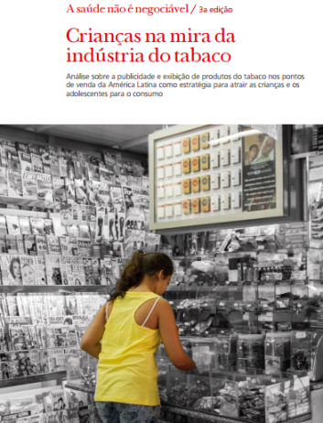

78% apoia que não haja exposição de cigarros
75% é favorável à proibição de aditivos nos cigarros
65% da população apóia adoção de embalagens padronizadas
Datafolha 2015

Slide 6
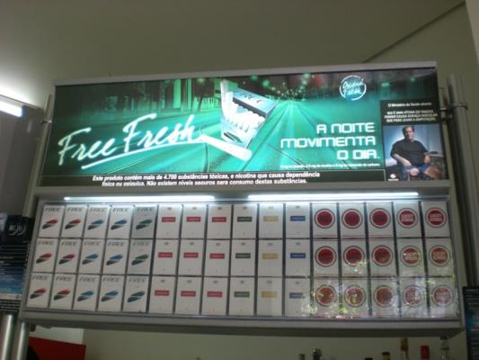
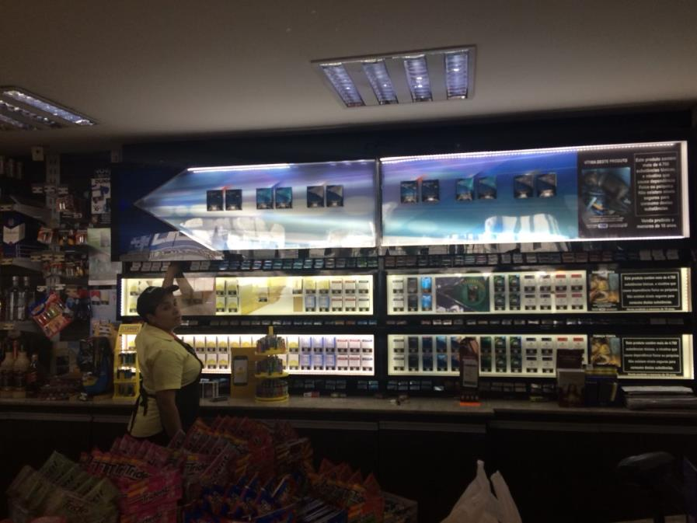
2008 x 2018

Slide 7

Marketing sorrateiro de cigarros
Pesquisadores de dez países mostraram que a indústria do tabaco usa mídias sociais para fazer propaganda ilegal de seus produtos
- Parcerias com influenciadores digitais,
que fazem posts com produtos de tabaco
aparecendo (normalmente, sem aparência de propaganda)
- Uso de hashtags específicas (a princípio, não parecem relacionadas com o fumo)
O objetivo é mostrar os produtos de uma perspectiva benéfica, para recuperar sua aceitação social e atrair novos consumidores, principalmente jovens
A denúncia revela que as postagens com produtos de tabaco/ato de fumar nas mídias sociais foram vistas mais de 25 bilhões de vezes globalmente
https://www.takeapart.org/wheretheressmoke/

Slide 8
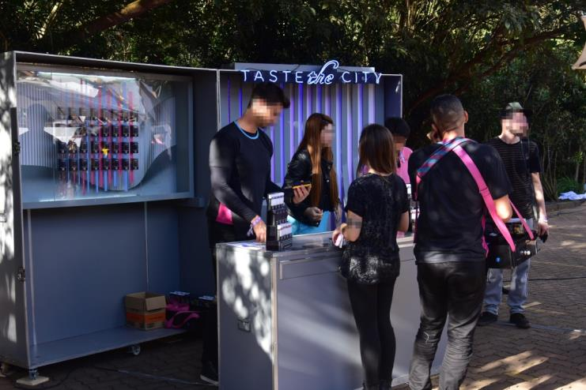
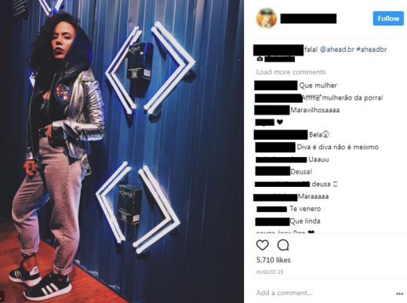


Marketing sorrateiro de cigarros
Festas/eventos
- Associação de eventos com as hashtags
- Participação de influenciadores jovens e com muitos seguidores, que postam fotos e vídeos

Slide 9
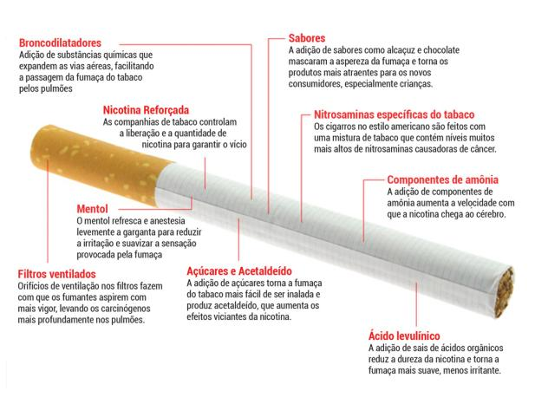

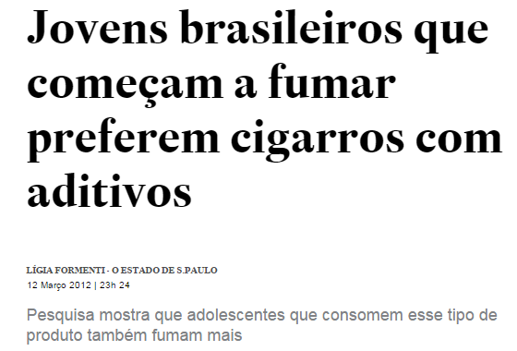
Proibição do uso de aditivos em produtos de tabaco
Uso de aditivos tornam o cigarro mais palatável e facilitam a iniciação por jovens, além de aumentar o potencial de dependência ao elevar a eficiência da liberação da nicotina
Cigarros de hoje são mais viciantes do que os de décadas anteriores. Ao menos 60 substâncias do cigarro são cancerígenas e de acordo com mudanças no processo de manufatura observou-se aumento do nível destas substâncias.

Slide 10
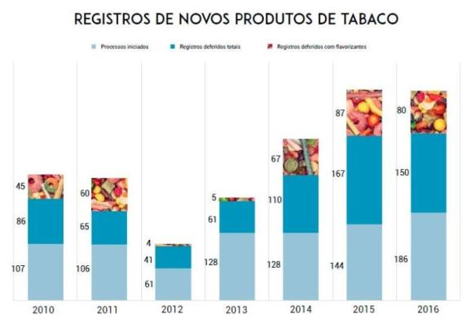
A proibição do uso de aditivos é medida prevista na CQCT, e já foi adotada no Canadá, na União Europeia e nos Estados Unidos
No Brasil, liminar ainda impede a entrada em vigor da RDC14/2012 da ANVISA
Estadão, 21/6/2017
Produção de cigarro com sabor avança 1.900%

Slide 11
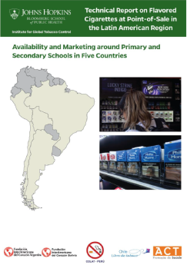
Relatório da Johns Hopkins Bloomberg School of Public Health (2017) revela que cigarros com sabor estão sendo vendidos a poucos metros de escolas, contribuindo para um aumento na venda de tabaco com sabor na região da América Latina.
Marcas de tabaco com sabor de empresas como Souza Cruz (BAT), Philip Morris e Japan Tobacco International, estão sendo vendidas em 85% dos varejistas de tabaco a menos de 250 metros de escolas pesquisadas na Argentina, Brasil, Bolívia, Chile e Peru.

Slide 12
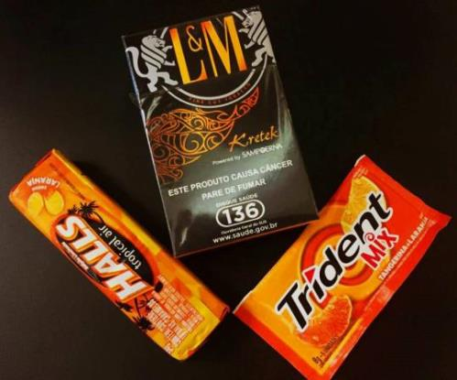


Slide 13
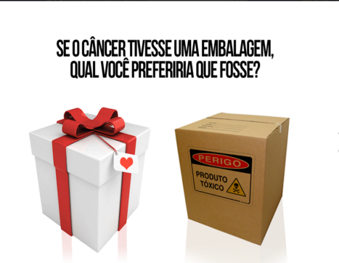
Embalagens padronizadas de produtos de tabaco
Esta medida tem como objetivo:
Reduzir a atratividade do produto, principalmente para jovens;
Aumentar a visibilidade e eficácia das advertências sanitárias;
Impedir que as embalagens contenham qualquer tipo de publicidade que possa confundir ou enganar o consumidor sobre os perigos de fumar

Slide 14
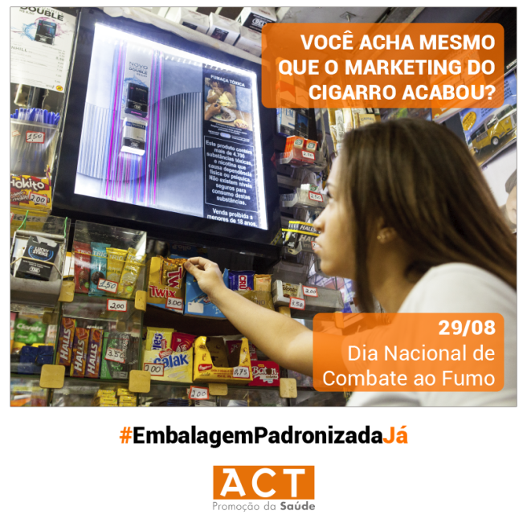
Em 2011, a Austrália tornou-se o primeiro país a exigir que os produtos de tabaco fossem vendidos em embalagens padronizadas. Outros 7 países já adotaram a medida: França, Reino Unido, Noruega, Irlanda, Nova Zelândia, Hungria e Eslovênia.
A constitucionalidade dessa medida foi confirmada pelas Supremas Cortes da Austrália, França e Reino Unido.

Slide 15
Proteção contra a exposição ao fumo passivo em automóveis
Não há formas de isolamento, de ventilação e arejamento eficazes que eliminem as substâncias tóxicas da fumaça ou reduzam os riscos de exposição à poluição tabagística ambiental (fonte: ASHRAE, órgão referência mundial em engenharia de ventilação).
Em ambientes fechados, os fumantes tornam-se fumantes passivos da própria fumaça e da fumaça dos demais fumantes. A fumaça do tabaco é tóxica e cancerígena, e as crianças e os jovens são mais afetados.
Ao menos nove países da Europa já proibiram o fumo em carros com crianças: Irlanda, Reino Unido, França, Finlândia, Itália, Malta, Chipre, Lituânia e Eslovênia.

Slide 16
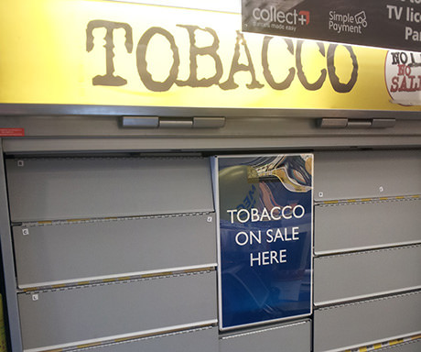
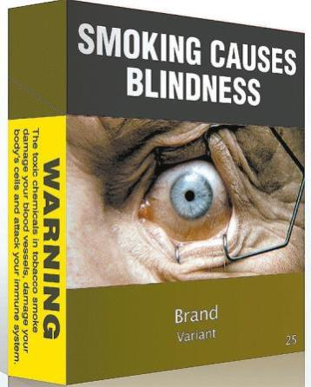
Escócia
Austrália

Slide 17
O Brasil exporta 87% da sua produção de tabaco e há 25 anos é o líder mundial em exportações de tabaco, portanto medidas de saúde pública adotadas no país não têm afetado significativamente este setor, mas mudanças no cenário internacional, inclusive com os novos produtos de tabaco, podem fazê-lo.
O país tem um programa para fomento à diversificação da fumicultura e o mesmo deveria não só ser mantido, mas ampliado no sentido de garantir apoio ao agricultor familiar.
Em relação ao mercado ilegal, problema reconhecido no Artigo 15 da CQCT, é importante destacar a importância da implementação do Protocolo para Eliminação do Mercado Ilícito de Produtos de Tabaco, já ratificado pelo Brasil em 2018.

Slide 18

Embalagens atraentes
Propaganda no PDV e proximidade com doces
PDVs perto de escolas
Sabores e aromas
ALERTA: prevalência de fumantes entre jovens de 18 a 24 anos das capitais brasileiras cresceu de 7,4% para 8,5% entre 2016 e 2017
Parcerias com influenciadores digitais
Associação com festas e eventos

Slide 19
Tabagismo - Um grave problema de saúde - Inca. http://www1.inca.gov.br/inca/Arquivos/t_Tabagismo.pdf.
http://www2.inca.gov.br/wps/wcm/connect/agencianoticias/site/home/noticias/2017/estudo-inedito-divulga-custos-atribuiveis-ao-tabagismo-no-brasil
Gender, women, and the tobacco epidemic. http://whqlibdoc.who.int/publications/2010/9789241599511_eng.pdf.
Results from the 2009 National Survey on Drug Use and Health - GMHC http://www.gmhc.org/files/editor/file/a_pa_nat_drug_use_survey.pdf.
A proibição da publicidade de tabaco é constitucional - ACT Promoção da Saúde 4 Set. 2009, http://actbr.org.br/uploads/conteudo/285_proibicao_publicidade_tabaco_constitucional.pdf.
Marketing sorrateiro de cigarros: https://www.takeapart.org/wheretheressmoke/ e http://www.actbr.org.br/uploads/arquivos/denuncia_influencers_release_2409.pdf
The Health Consequences of Smoking—50 Years of Progress: A Report of the Surgeon General, 2014
Projetado para Viciar – Como a Indústria do Tabaco modificou os cigarros para deixa-los mais viciantes, mais atraentes para as crianças e ainda mais mortais” https://www.tobaccofreekids.org/assets/global/pdfs/pt/TFK_- DesignedforAddiction_pt.pdf
Plain Packaging – International Overview - Canadian Cancer Society. https://www.cancer.ca/~/media/cancer.- ca/CW/for%20media/Media%20releases/2016/plain-packaging-overview---2016-01-11.pdf?la=en.
“Embalagem Padronizada de Produtos de Tabaco”: http://www2.inca.gov.br/wps/wcm/connect/be366e8047362496ada1af7c4f0415f8/Nota+tecnica_embalagens+padronizadas.pdf?MOD=AJPERES&CACHEID =be366e8047362496ada1af7c4f0415f8
Passive smoking and children – RCP London. https://shop.rcplondon.ac.uk/products/passive-smoking-and- -children.
Brasil. Ministério da Saúde. Secretaria de Vigilância em Saúde. Departamento de Vigilância de Doenças e Agravos não Transmissíveis e Promoção da Saúde. Vigitel Brasil 2017: vigilância de fatores de risco e proteção para doenças crônicas por inquérito telefônico: estimativas sobre frequência e distribuição sociodemográfica de fatores de risco e proteção para doenças crônicas nas capitais dos 26 estados brasileiros e no Distrito Federal. Brasília: Ministério da Saúde, 2018
Vigitel 2017 e Estimativa de Consumo de Cigarros Ilícitos no Brasil, Instituto Nacional de Câncer José Alencar Gomes da Silva (INCA) Divisão de Pesquisa Populacional Secretaria Executiva da Comissão Nacional para Implementação da Convenção-Quadro para o Controle do Tabaco (SE-CONICQ) MINISTÉRIO DA SAÚDE, 2018

Slide 20
Muito obrigada!
Mônica Andreis
http://actbr.org.br/

